Slide 1



Stochastic Models for Capturing Image Variability
Jason Plawinski

Slide 2

Introduction
1) Densité de probabilité
2) Estimation de la densité
3) Fonctions de Bessel forme K
4) Comparaison des estimations
5) Test sur une base de données
6) Applications
7) Limites
8) Ouverture
IEEE Sept 2002, p63-76

Slide 3
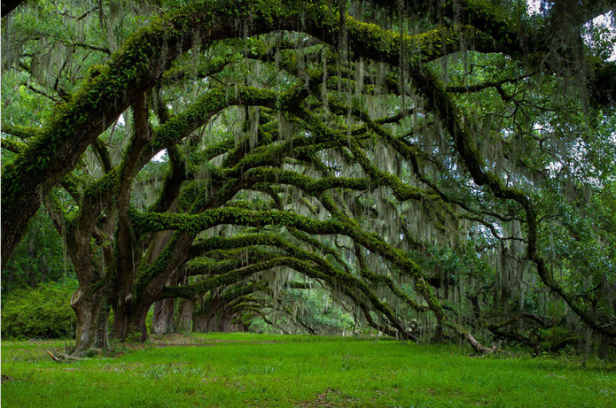

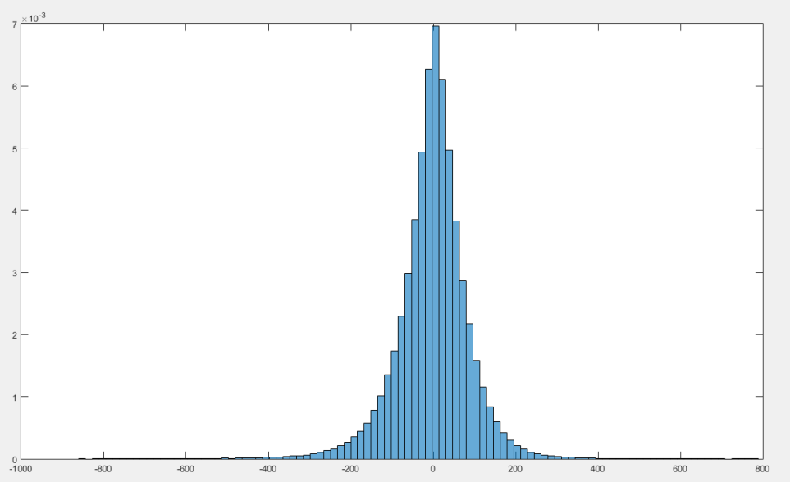
1) Densité de probabilité
Filtrage LoG
Image originale
Image niveaux de gris filtrée
Densité de probabilité
associée a l’intensité des pixels

Slide 4

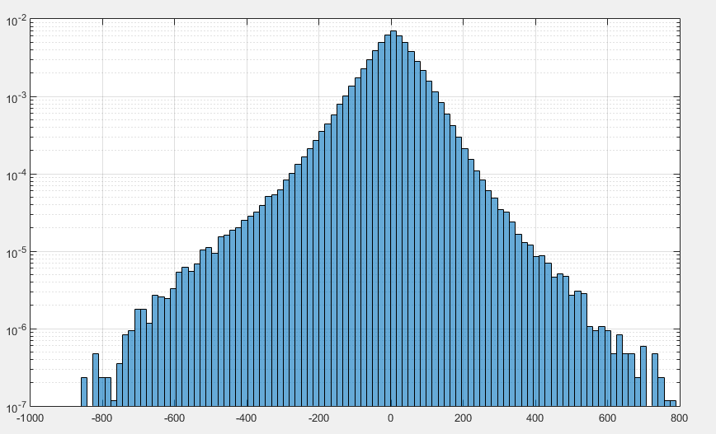
1) Densité de probabilité
Densité de probabilité échelle linéaire
Densité de probabilité échelle log

Slide 5
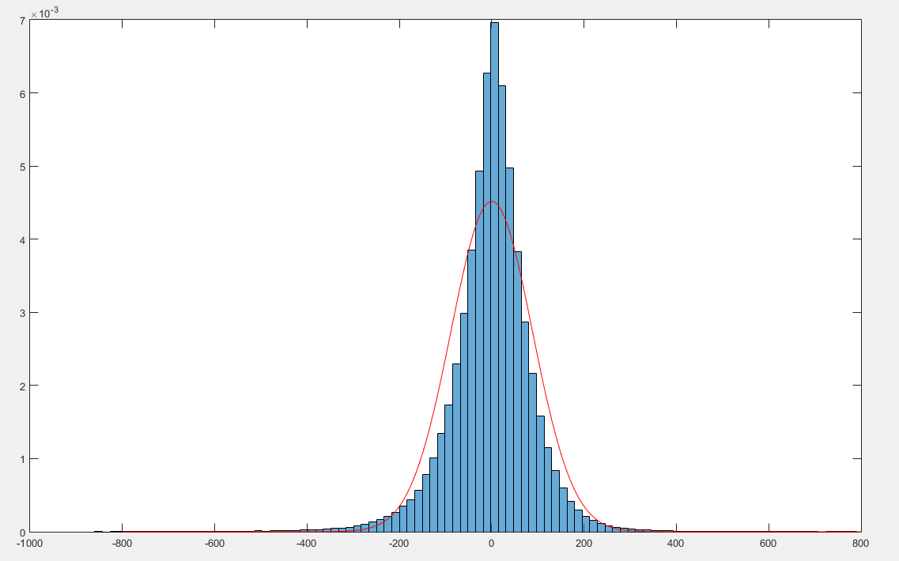
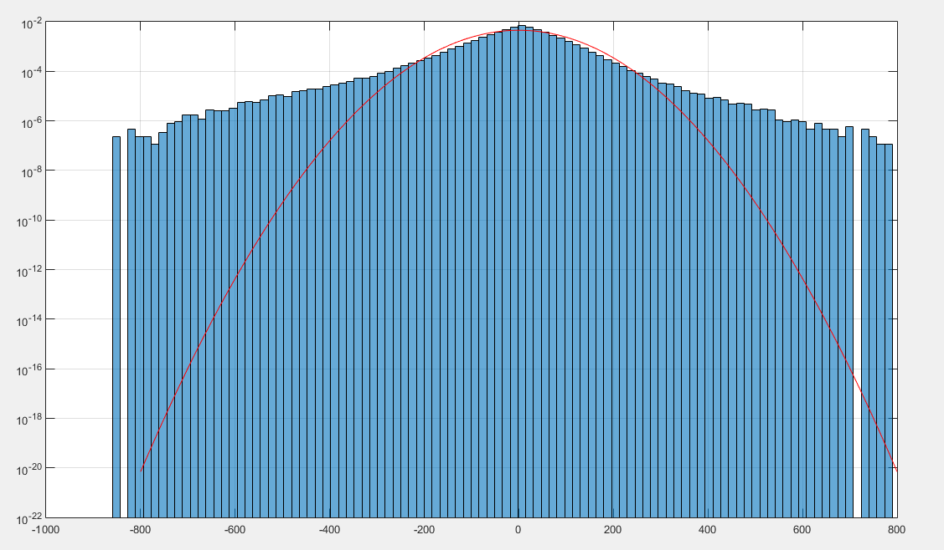
2) Estimation de la densité
Estimation de la densité de probabilité
par une gaussienne
Estimation de la densité de probabilité par une gaussienne en échelle log

Slide 6
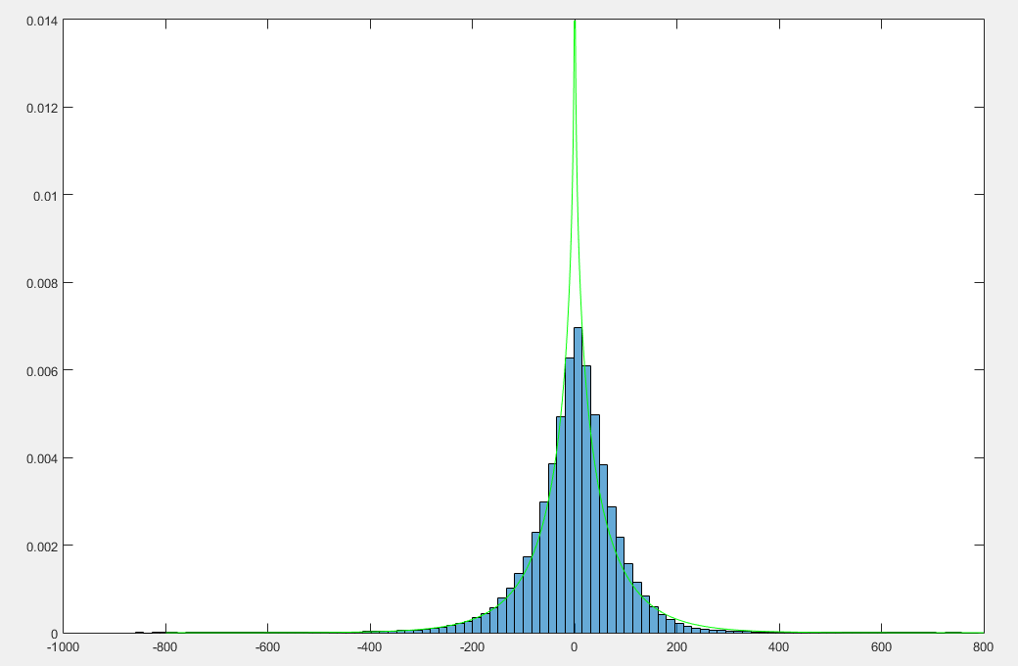
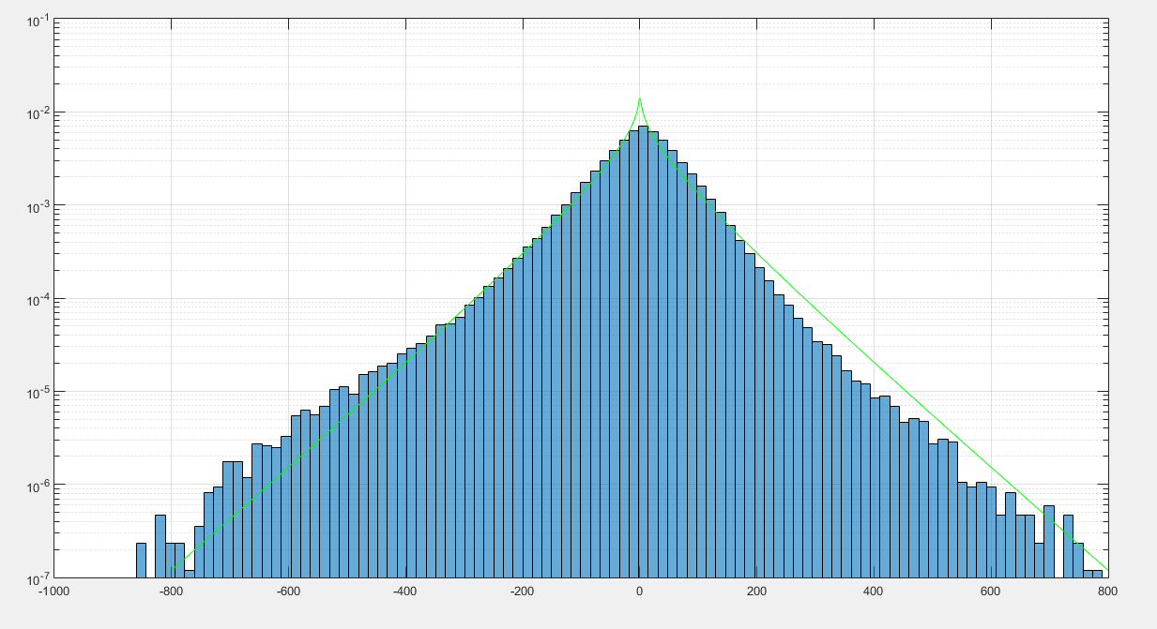
2) Estimation de la densité
Estimation de la densité de probabilité
par Bessel
Estimation de la densité de probabilité par Bessel en échelle log

Slide 7
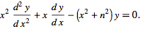
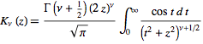
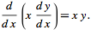
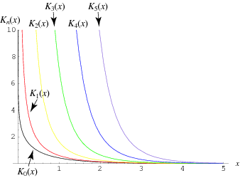
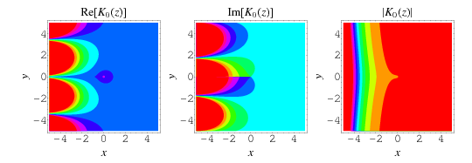
3) Fonction de Bessel Forme K
Fonction de Bessel modifiées de 2ème espèce
Forme explicite :
Equation différentielle :
Partie réelle des solutions
Graphique de la fonction complexe

Slide 8
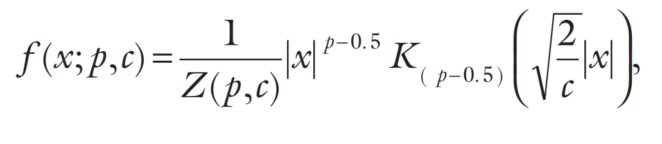
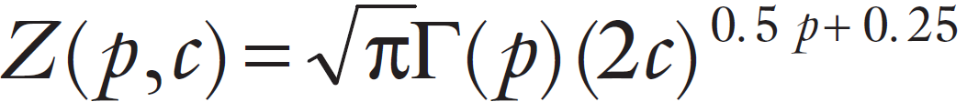
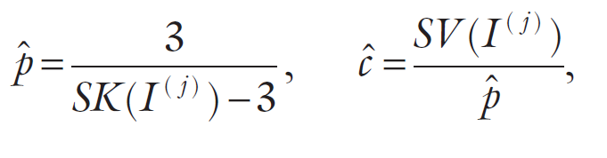
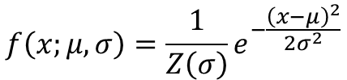
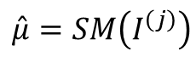
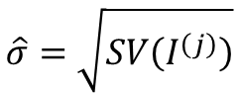
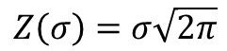
3) Fonction de Bessel Forme K
Densité de probabilité Bessel
Densité de probabilité Gaussienne
$$f\left(x;μ,σ\right)=\frac{1}{Z\left(σ\right)}e^{−\frac{{\left(x−μ\right)}^{2}}{2σ^{2}}}$$
Densité de probabilité
Facteur de Normalisation
$$Z\left(σ\right)=σ\sqrt{2π}$$
$$\hat{σ}=\sqrt{SV\left(I^{\left(j\right)}\right)}$$
$$\hat{μ}=SM\left(I^{\left(j\right)}\right)$$
Paramètres

Slide 9
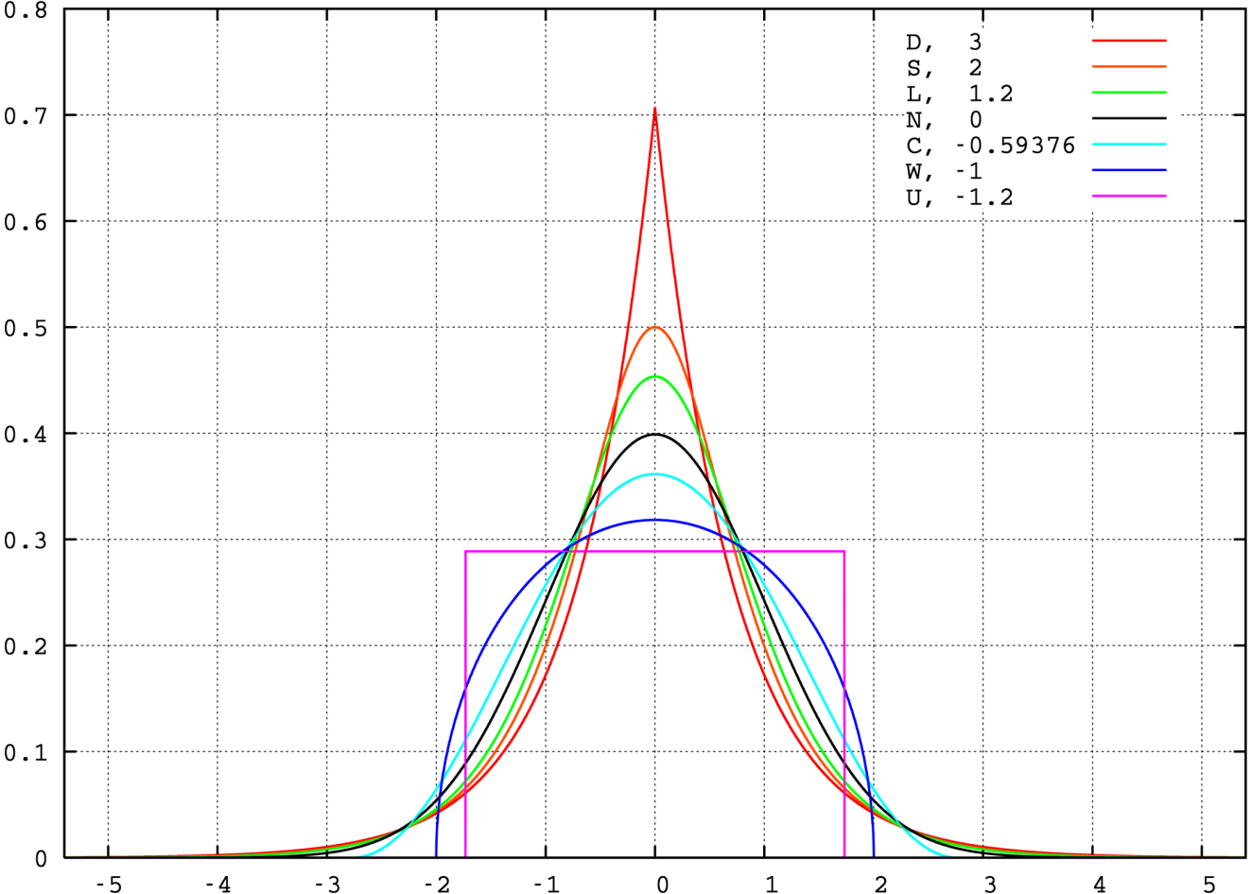
3) Fonction de Bessel Forme K
Estimation de la densité de probabilité
par une gaussienne
Rouge : Loi de Laplace (Kurtosis = 3)
Orange : Loi sécante hyperbolique (Kurtosis = 2)
Vert : Loi Logistique (Kurtosis = 1.2)
Noir : Loi Normale (Kurtosis = 0)
Cyan : Loi du Cosinus surélevé (Kurtosis = -0.5938)
Bleu : Loi du demi-cercle (Kurtosis = -1)
Magenta : Loi uniforme (Kurtosis = -1.2)

Slide 10
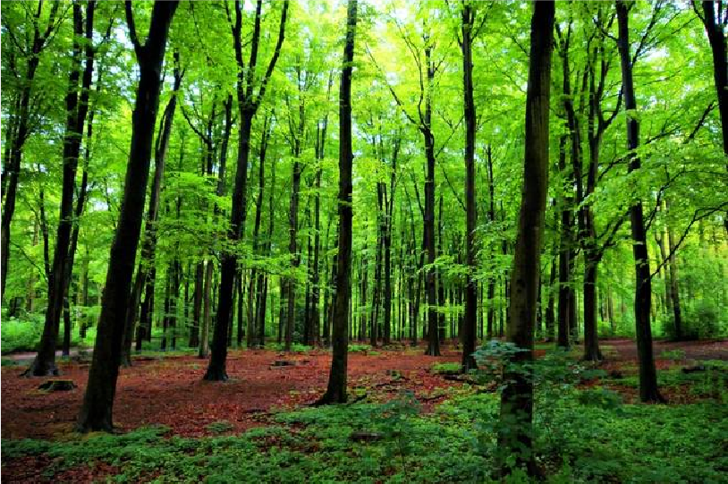
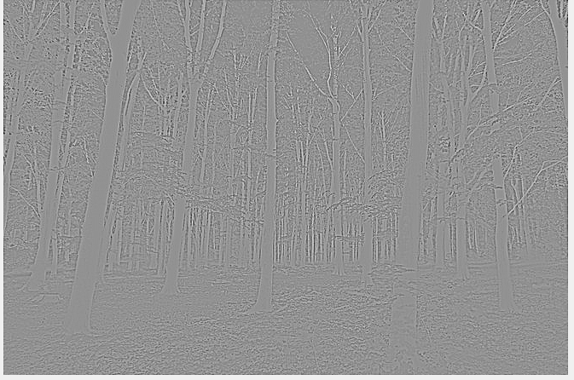
4) Comparaison des deux estimations
Image originale
Image niveaux de gris filtrée

Slide 11
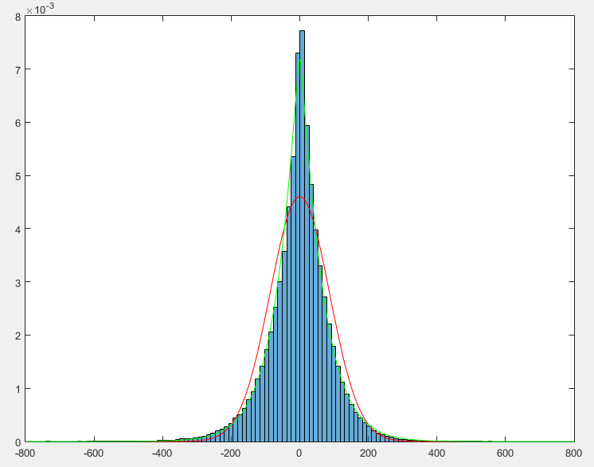
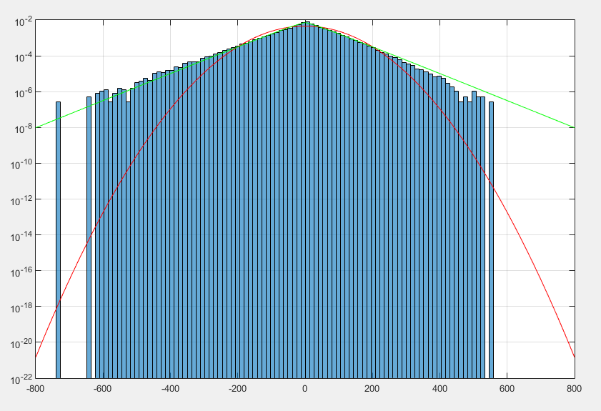
4) Comparaison des deux estimations
Densité de probabilité échelle linéaire
Densité de probabilité échelle log

Slide 12
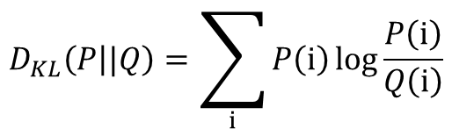
4) Comparaison des deux estimations
Divergence de Kullback-Liebler
$$D_{KL}\left(\left.P\right||Q\right)=\sum_{i}{P\left(ⅈ\right)\log{\frac{P\left(ⅈ\right)}{Q\left(ⅈ\right)}}}$$
KL Bessel = 0.0027
KL Gaussienne = 0.029

Slide 13
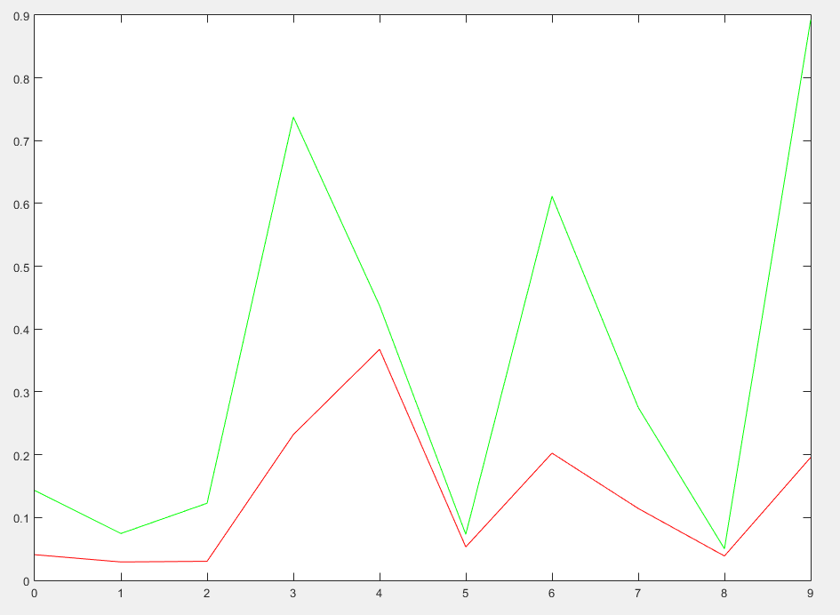
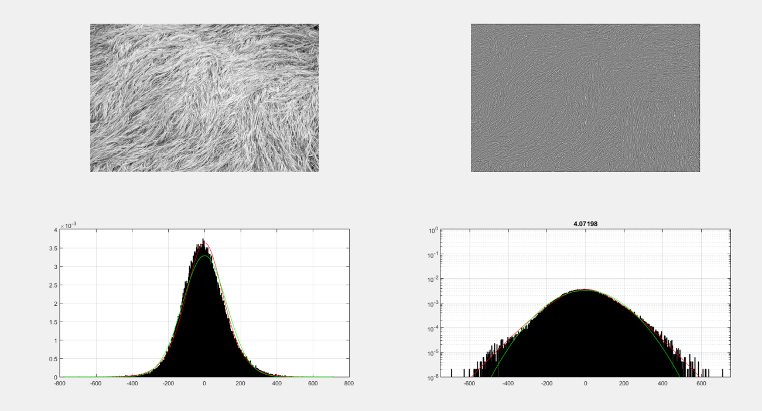
5) Test sur une base de données
Exemple d’itération sur la base de donnée
Courbe des KL-Divergences Gaussienne et Bessel

Slide 14
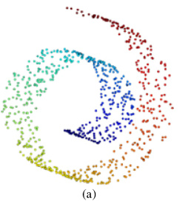
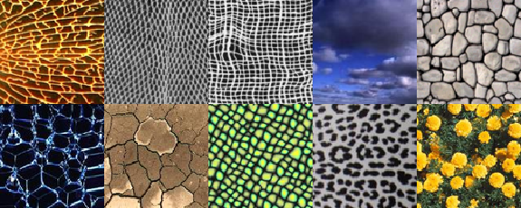
6) Applications
Extraction de caractéristiques
Modèles génératifs

Slide 15
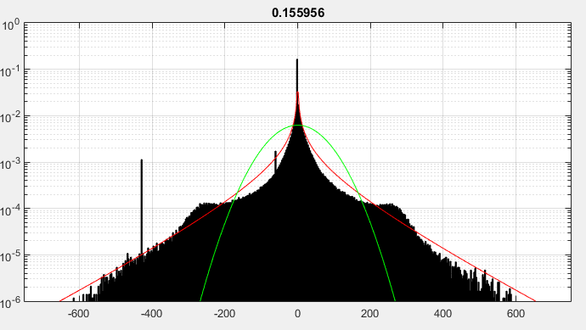
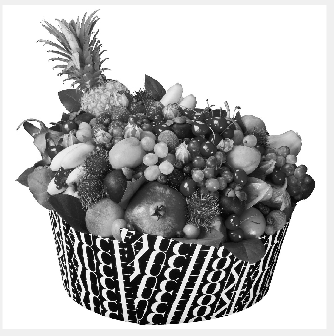
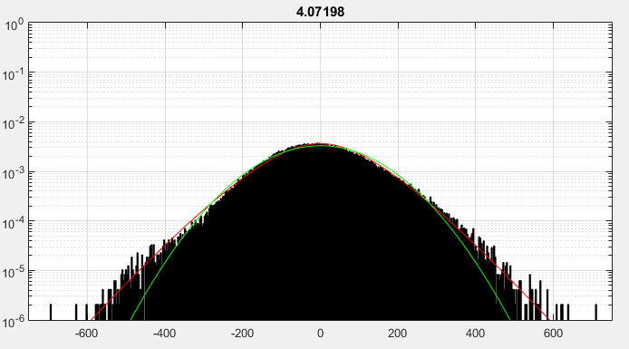
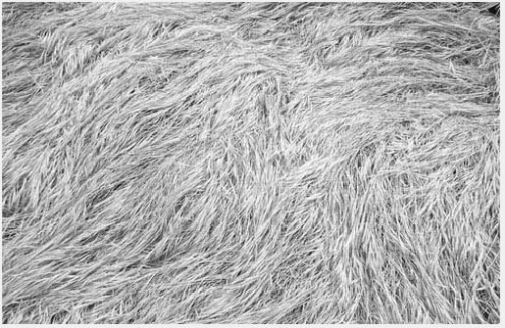
6) Applications
Classification
P=
P=

Slide 16
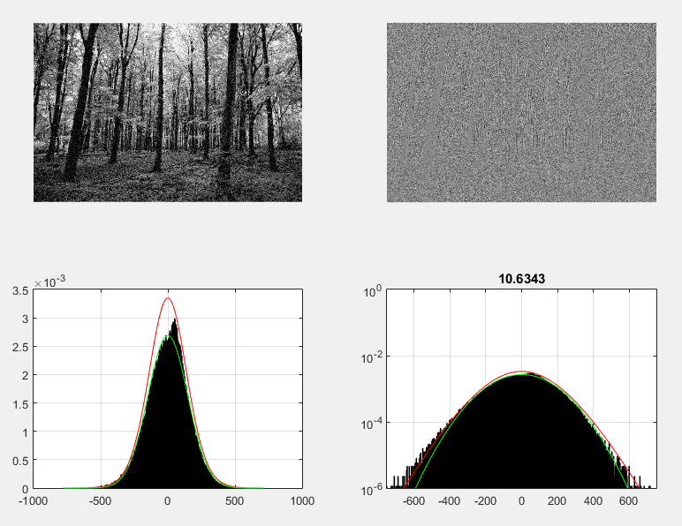
7) Limite de la modélisation
Ajout d’un bruit gaussien sur une image naturelle
Singularité si SK = 3

Slide 17
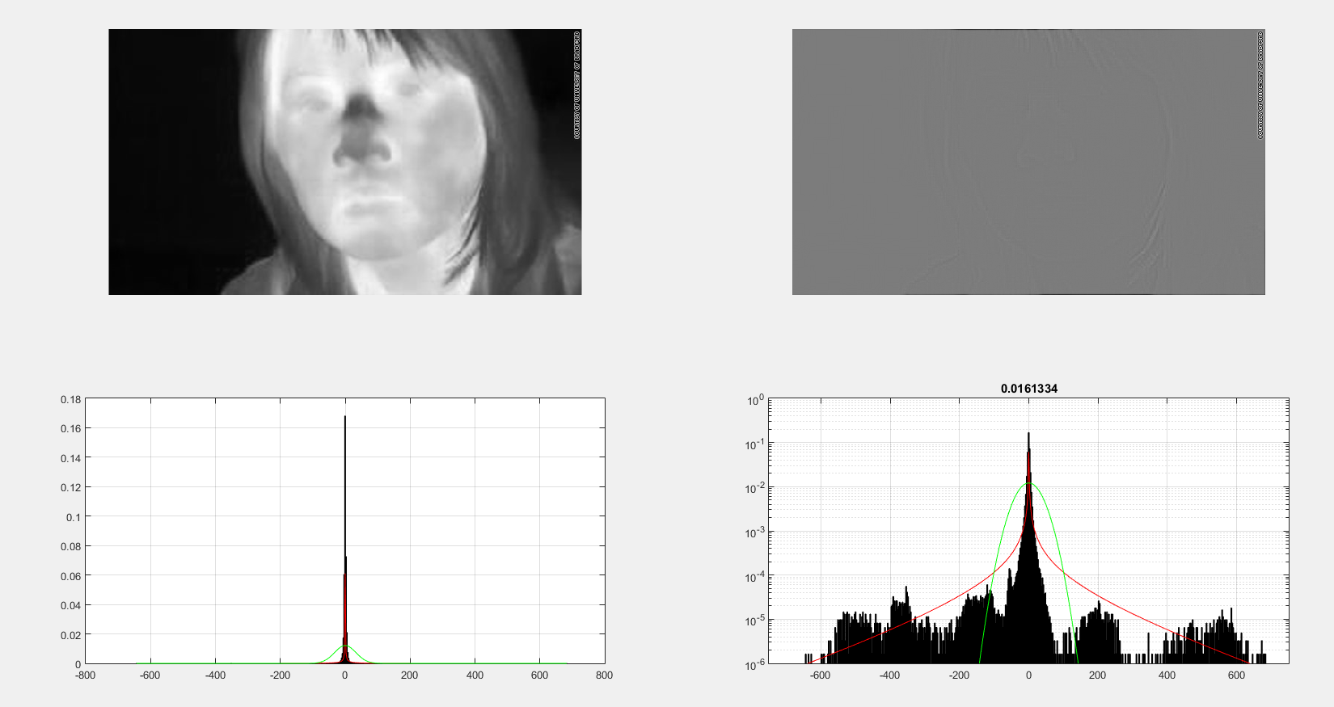
7) Limite de la modélisation
Certaines images ne peuvent pas être approximées aussi simplement

Slide 18
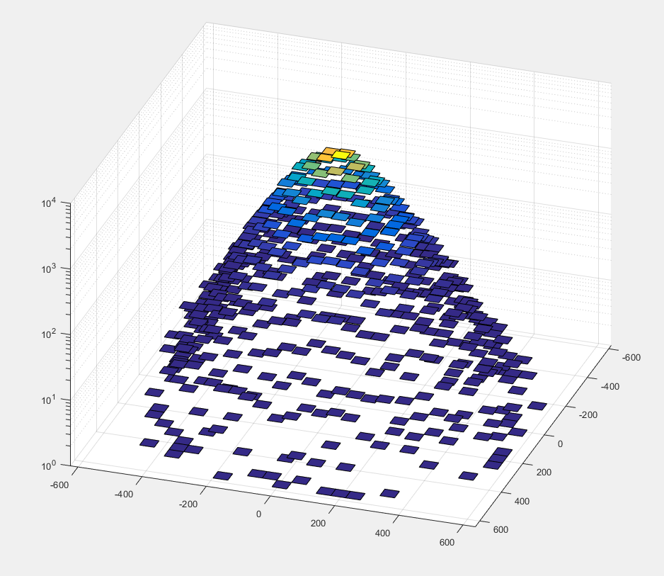
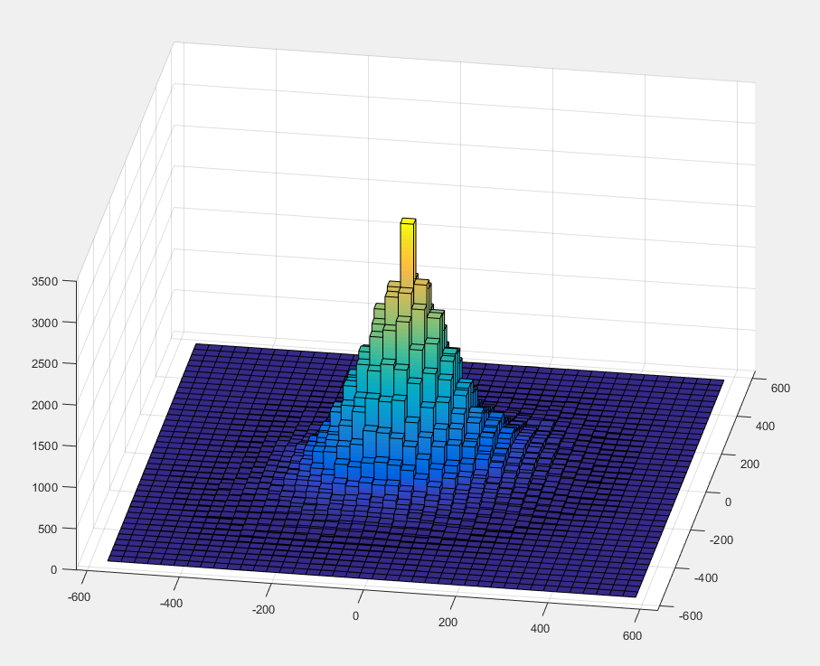
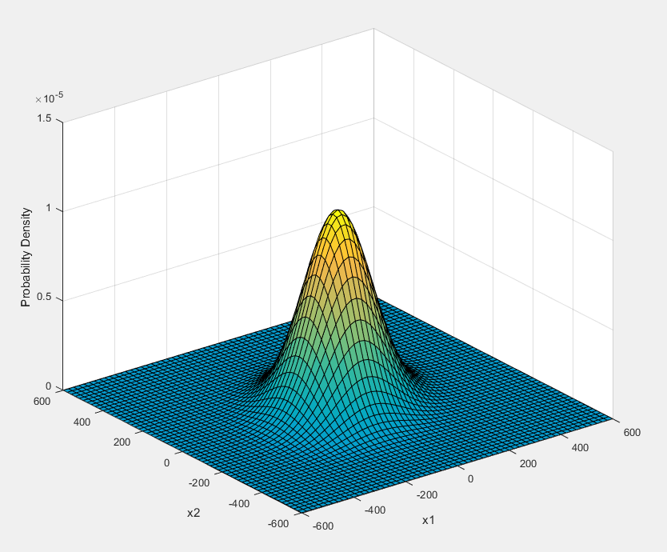
Modèle bivarié
8) Ouverture
Densité bivariée échelle log
Densité bivariée échelle linéaire
Densité bivariée estimation Gaussienne

Slide 19
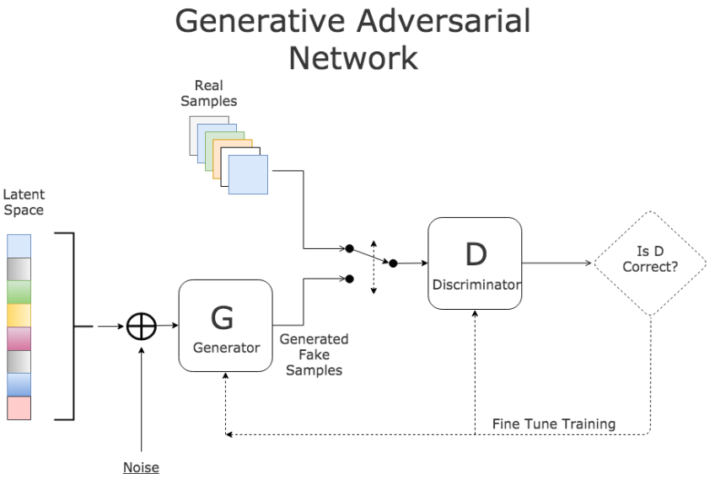
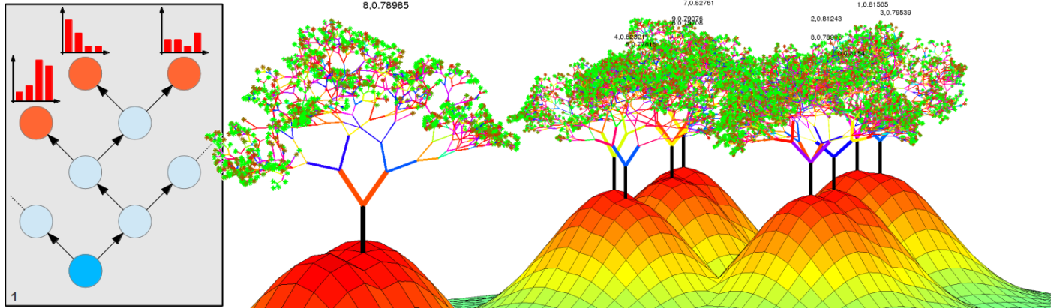
Conclusion
Algorithmes récents effectuant les mêmes opérations
Estimation de densité de probabilité
Classification

